Slide 1
Kotlin Advanced
Александр Попов

Slide 2

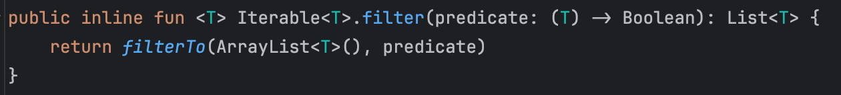
Generic-типы
позволяют использовать единую логику для разных типов объектов
могут определяться для всего класса, для конкретной функции или поля
стирание типов (type erasure) – информация о generic-типе не хранится в скомпилированном коде: данные хранятся в виде Any (Object), в местах использования – приведение к нужному типу исключение: inline-функции с reified-параметром
<*> - может быть использован любой тип
(тип неизвестен или неважен)

Slide 3
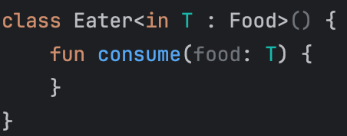
Вариантность
Через вариантность мы выставляем отношения между разными типа дженериков имеющие иерархию наследования
Инвариантность - типы не связаны, по умолчанию дженерики инварианты даже если у них есть четкая иерархия
Ковариантность (out) - класс производит экземпляры типа T, но не потребляет их. Например, собака это животное Animal -> Dog
Контрвариантность (in) - может только потребляться, но не может производиться Пример. Сыр это еда, но сыроеду нельзя давать другую еду Food <- Cheese

Slide 4
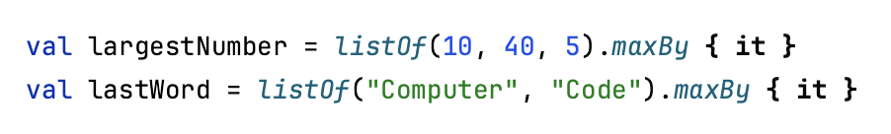
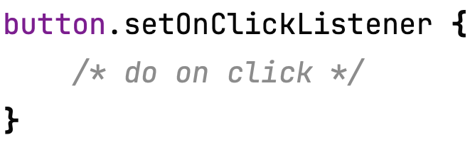
Лямбда-выражения
1
Отложенное исполнение операций
2
Переиспользование операций

Slide 5
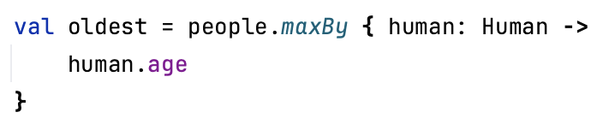
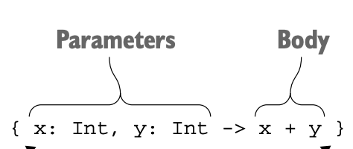
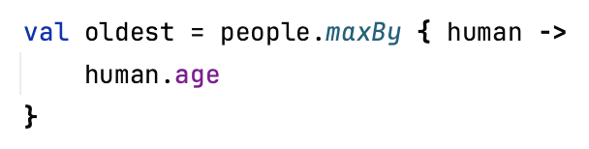

Синтаксис лямбда-выражений

Slide 6
Функции высшего порядка
Функция высшего порядка - это функция, которая принимает функции как параметры, или возвращает функцию в качестве результата.

Slide 7
inline функции
Функции помеченный ключевым словом inline на этапе компиляции встраивается в место вызова. Это позволяет экономить ресурсы если в функции есть лямбды, так как не тратится память на их создание
noinline - помечаем те те функции-параметры, которые встроены не будут
crossinline - запрет использования return в лямбде. Так как код встраивается в место вызова return из лямбды просто завершит функцию
reified - можно смотреть тип дженериков, так как код встраивается в место вызова и мы точно знаем тип

Slide 8
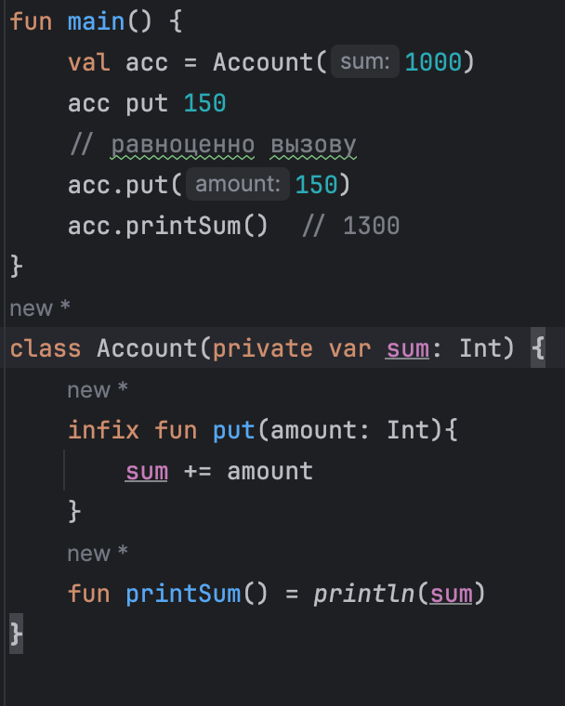
Функции infix
Такие функция могут вызываться с использованием инфиксной записи (без точки и скобок для вызова) Инфиксные функции должны соответствовать следующим требованиям:
Они должны являться членом другой функции или расширения;
В них должен использоваться только один параметр;
Параметр не должен принимать переменное количество аргументов и не должен иметь значения по умолчанию.

Slide 9
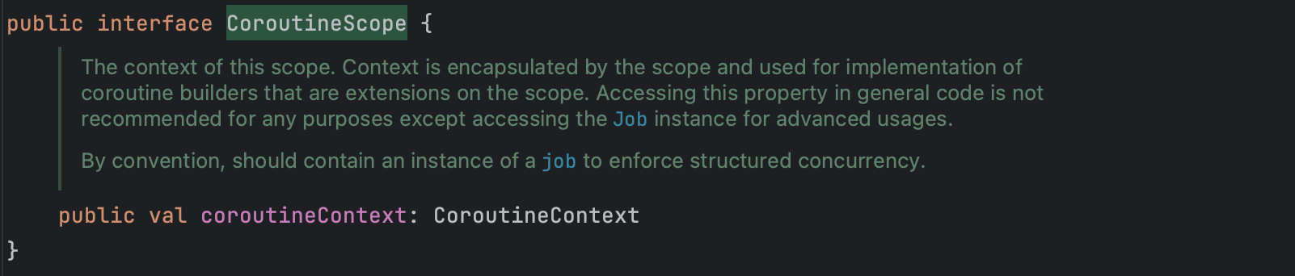
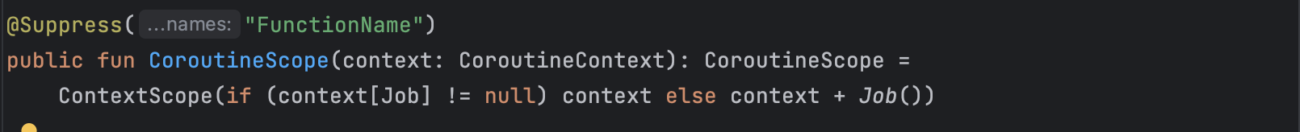
Extension-функции
Позволяют добавлять функциональность в классы и интерфейсы, не модифицируя их
Компилируются в обычные функции с добавленным параметром – объектом расширяемого класса

Slide 10
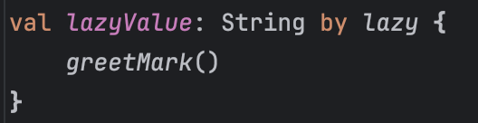
Делегаты
Делегаты классов – позволяют делегировать
часть реализации другим объектам
Делегаты свойств – позволяют делегировать
логику записи и/или чтения свойства другому классу

Slide 11
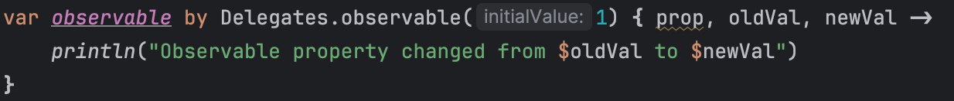
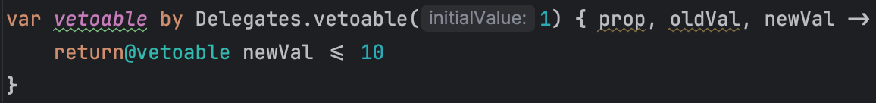

Делегаты свойств
lazy – создает объект, который запускает
указанную лямбду при первом вызове get()
и затем возвращает сохраненное значение при последующих вызовах.
observable – принимает исходное значение свойства и функцию,
которая выполняется при изменении значения.
vetoable – похоже на observable. С помощью vetoable можно узнать, когда значение меняется и тем самым, например добавить проверку перед присваиванием значения
notNull – Похоже на lateinit. Оно позволяет объявить свойство без начального значения.
Если попытаться прочитать значение до того, как присвоили значение – будет брошено исключение

Slide 12
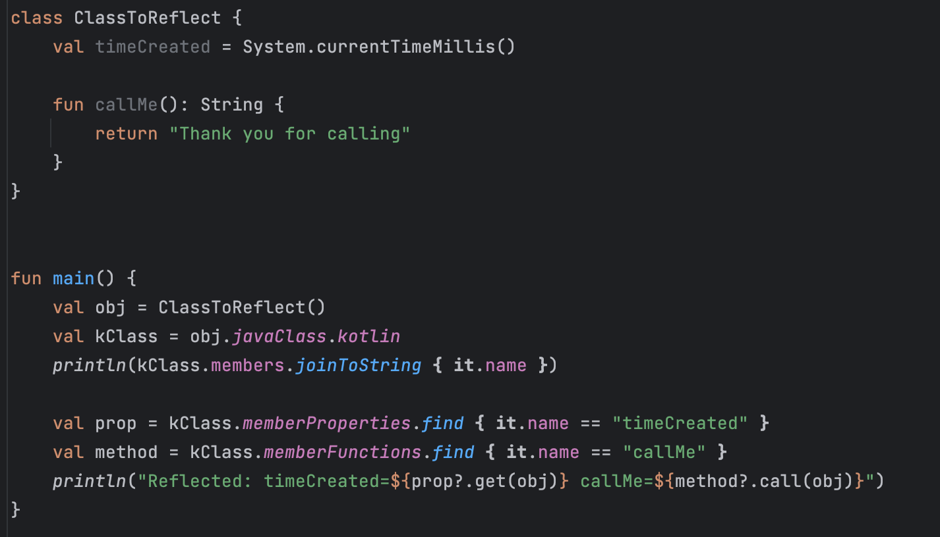
Рефлексия
Позволяет динамически во время исполнения получить доступ к свойствам, методам и т.д.

Slide 13
Scope функции
let - часто используется для безопасного выполнения блока кода с null-выражениями
also - используется для выполнения каких-либо дополнительных действий
apply - настроить объект и не надо возвращать результат
run - используется для настройки объекта и вычисления результата
with - используется для объединения вызовов функций объекта

Slide 14
Scope функции
 | Функция будет принимать this | Функция будет принимать it
Будет возвращен объект на котором вызывается функция (self) | apply | also
Будет возвращен результат функции (result) | run, with | let
Разница между this и it: this может быть опущено, а it в явном виде заменено на другое имя переменной

Slide 15
Виды классов: data class
используется для классов, основная функция которых – «обёртка» над данными
обязательно должен содержать поля, определённые в конструкторе
при компиляции генерируется несколько методов, среди которых equals, hashCode, toString, copy
нельзя наследоваться от data class

Slide 16
Виды классов: object
singleton из коробки
к «обычному» классу можно добавить companion object – сымитировать (Java-) статические члены
в объектах поля могут быть помечены как const

Slide 17
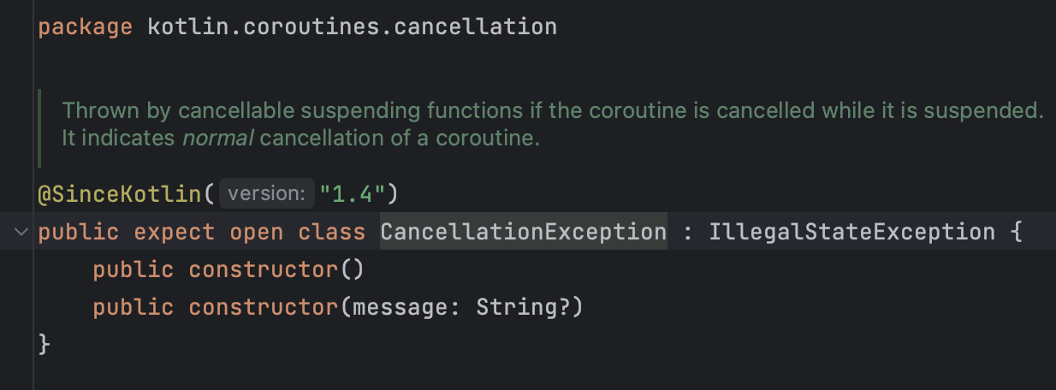
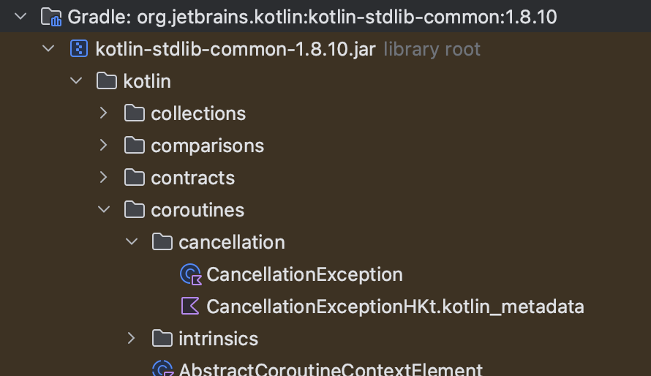
Пакеты
пакеты (packages) позволяют группировать файлы исходного кода
пакет файла может не совпадать с путём к файлу
можно определять функции и поля на уровне пакета
с помощью import kotlin.coroutines.cancellation.* можно импортировать все классы пакета

Slide 18
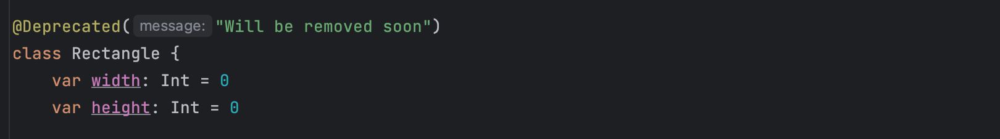
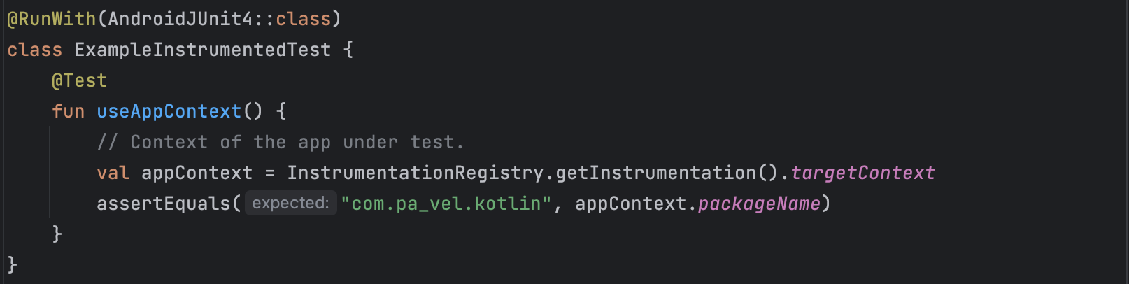
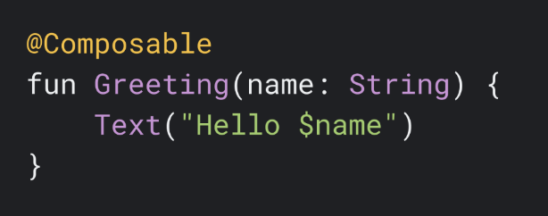
Аннотации
Добавляют «мета»-информацию к коду
Информация может использоваться на уровне исходного кода, при компиляции или во время исполнения

Slide 19
Спасибо за внимание!

